Slide 1
Vue 강의자료
데이터 바인딩 (v-bind)

Slide 2
데이터 바인딩이란?
(data binding)

Slide 3
HTML 요소에
뷰 인스턴스의 데이터를
사용할 수 있게 함

Slide 4
v-bind
디렉티브(지시어)를 사용

Slide 5
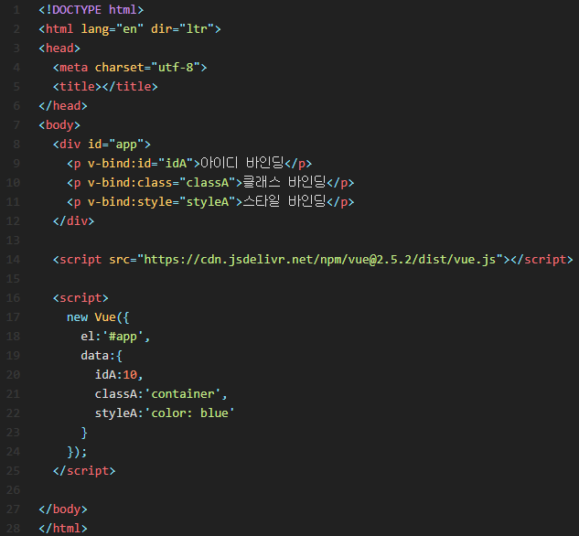

Slide 6
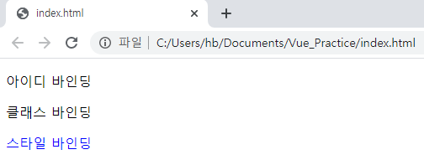

Slide 7
끝

